Slide 1

Patryk Jóźwiak
Seminarium dyplomowe
Zagadnienia nr 5, 17, 29.

Slide 2
Zagadnienie nr 5
Klasyfikacje sieci komputerowych i topologie sieciowe (Sieci WAN, MAN, LAN, PAN, sieci klient-serwer i peer-to-peer, topologie sieci lokalnych i globalnych)

Slide 3
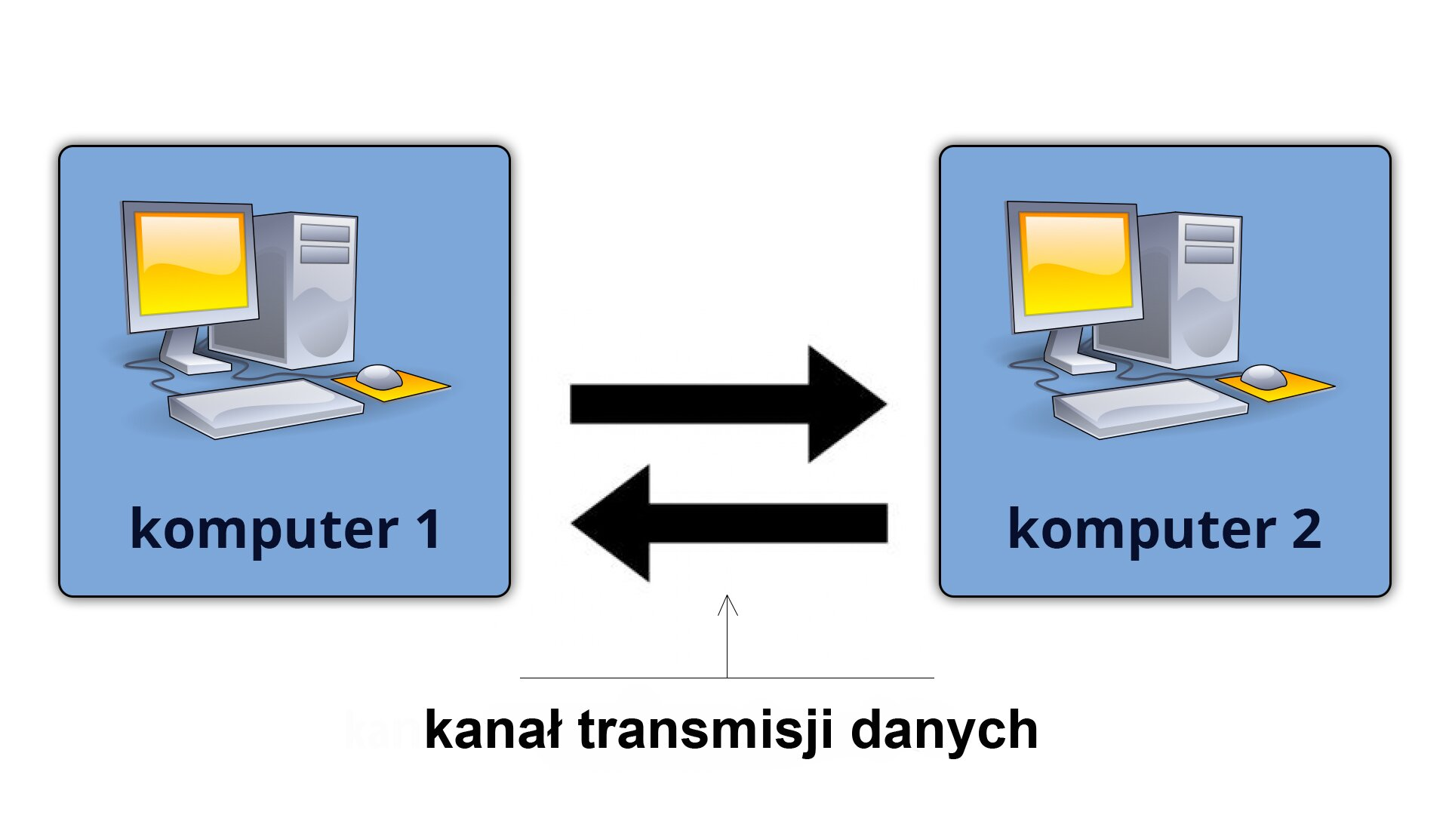
Czym są sieci komputerowe?
Sieć komputerowa to minimum dwa komputery połączone ze sobą kanałem transmisyjnym.

Slide 4
Dlaczego klasyfikacja i topologia są ważne?
Klasyfikacja i topologia są kluczowe w projektowaniu i zarządzaniu sieciami komputerowymi. Klasyfikacja pozwala na podział sieci ze względu na zasięg. Topologia opisuje fizyczne i logiczne układy połączeń urządzeń w sieci, wpływając na wydajność, niezawodność oraz skalowalność infrastruktury sieciowej.

Slide 5
Klasyfikacje sieci komputerowych
Podział sieci ze względu na zasięg,
Podział sieci ze względu na architekturę.

Slide 6
Podział sieci ze względu na zasięg,
PAN (Personal Area Network) – np. Bluetooth, urządzenia mobilne,
LAN (Local Area Network) – np. sieci domowe, firmowe,
MAN (Metropolitan Area Network) – sieci miejskie, np. dostawcy internetu,
WAN (Wide Area Network) – np. internet, połączenia między miastami/krajami.

Slide 7
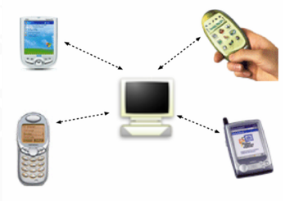
Sieć PAN
PAN (Personal Area Network) - jest najmniejszą siecią, obecnie najczęściej bezprzewodową, używaną w biurach, urzędach lub domach, w skład której wchodzi zazwyczaj komputer, drukarka i urządzenia mobilne. Jest to niewielka osobista sieć, służąca do przesyłu danych na najniższym poziomie, która może pracować niezależnie od połączenia internetowego. Poszczególne urządzenia łączą się w niej w większości przypadków za pomocą modułu Bluetooth.

Slide 8
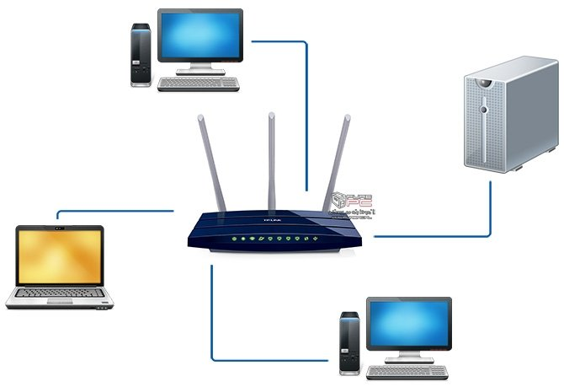
Sieć LAN
LAN - Sieć lokalna (ang. Local Area Network) – to lokalna sieć komputerowa, która może obejmować swoim zasięgiem kilka komputerów lub innych urządzeń, np. w większym biurze, pracowni czy bloku mieszkalnym. LAN pozwala jego użytkownikom na korzystanie z zasobów oraz tych samych aplikacji, a także na przesył czy wymianę plików. Komunikacja może zachodzić za pomocą specjalnych kabli lub sieci bezprzewodowej Wi-Fi i może być niezależna od Internetu – wystarczy posiadać kartę sieciową.

Slide 9
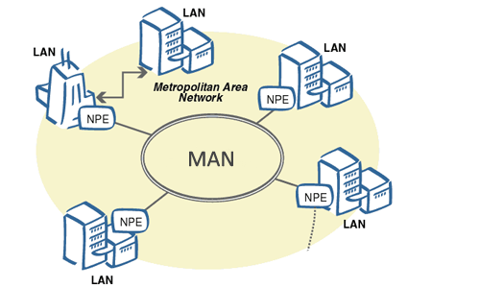
Sieć MAN
MAN - Miejska sieć komputerowa (ang. Metropolitan Area Network) – miejska sieć komputerowa, połączone w jedno sieci LAN. Połączenie pomiędzy poszczególnymi sieciami lokalnymi odbywa się za pomocą kabli światłowodowych, ewentualnie droga radiową. Sieci MAN bardzo często powstają z inicjatywy szkół wyższych i obejmują swoim zasięgiem aglomeracje miejskie wraz z terenami podmiejskimi. Są również połączone z Internetem.

Slide 10
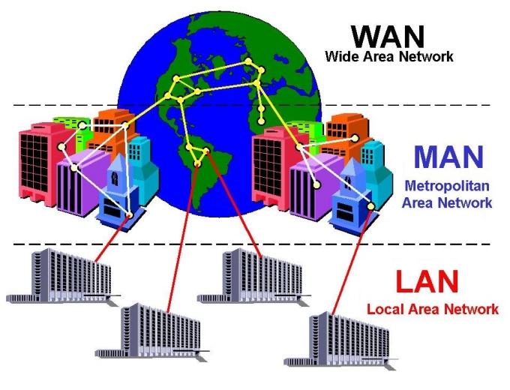
Sieć WAN
WAN - Sieć WAN (z ang. Wide Area Network, rozległa sieć komputerowa) – sieci MAN łączą się w jeszcze większe struktury. WAN łączą ze sobą komputery w państwach lub na kontynentach dzięki łączom telekomunikacyjnym – kablom, światłowodom, transmisjami drogą radiową lub satelitarną. Przyjmuje się, że największą siecią WAN jest Internet.

Slide 11
Podział sieci ze względu na architekturę
Sieć klient-serwer – centralny serwer zarządza zasobami
Sieć peer-to-peer (P2P) – brak centralnego serwera, każdy komputer równorzędny

Slide 12
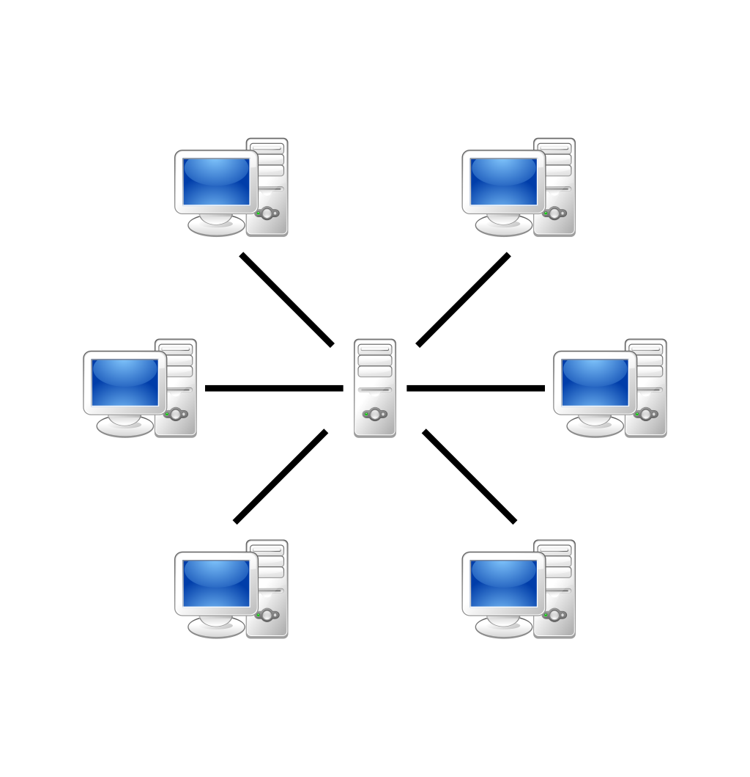
Sieć klient-serwer
Architektura Klient-Serwer to model komunikacyjny, który stał się fundamentem współczesnego internetu i zdecydowanej większości aplikacji sieciowych. To podejście do strukturyzacji aplikacji opiera się na rozdzieleniu zadań między dostawcami usług, czyli serwerami i tymi, którzy te usługi wykorzystują, czyli klientami. Klient to zazwyczaj komputer, smartfon lub inny sprzęt, na którym uruchomiony jest program kliencki. Serwer to natomiast sprzęt z odpowiednim oprogramowaniem, które jest w stanie świadczyć określoną usługę lub zestaw usług. Rozumienie architektury klient-serwer stanowi fundament dla tworzenia skutecznych i efektywnych systemów informatycznych.

Slide 13
Jak działa model Klient-Serwer? Główne mechanizmy i procesy
Model Klient-Serwer to podstawowy schemat, w którym klient (najczęściej jest to urządzenie końcowe użytkownika) wysyła zapytanie do serwera, który przetwarza żądanie i zwraca odpowiedź. Klient, po otrzymaniu odpowiedzi, może wysłać kolejne żądanie lub zakończyć sesję. Kluczowe procesy w tej architekturze obejmują nawiązywanie połączenia, przesyłanie danych, przetwarzanie na serwerze i zwracanie odpowiedzi do klienta. Wszystko to odbywa się zazwyczaj poprzez protokoły komunikacyjne, takie jak TCP/IP. Algorytmy i procedury, które zarządzają tymi interakcjami, są fundamentalne dla działania Internetu oraz dla wielu aplikacji sieciowych, takich jak e-mail, przeglądarki internetowe czy różnego rodzaju systemy zarządzania bazami danych.

Slide 14
Zalety i wady architektury Klient-Serwer
Wydajność jest jednym z kluczowych elementów tej architektury, gdyż dzięki rozdzieleniu funkcji między różne maszyny, zasoby są wykorzystywane efektywnie. Ponadto, modułowość umożliwia łatwą konserwację i rozbudowę systemu. Nie mniej istotne jest także, że zmiany mogą być wprowadzane tylko po stronie serwera, nie wpływając bezpośrednio na klientów. Jej głównymi wadami są zależność od jednego centralnego serwera, co może prowadzić do problemów z niezawodnością i dostępnością oraz możliwością stania się bottleneckiem w skali dużego systemu. W zabezpieczeniach także pojawiają się wyzwania, ponieważ wystarczy jedno najsłabsze ogniwo - serwer lub klient, by stworzyć potencjalny punkt dla ataku.

Slide 15
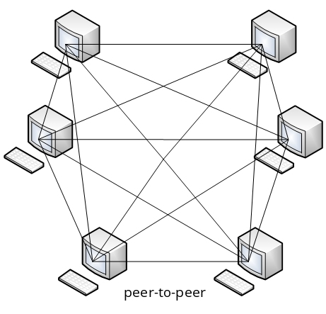
Sieć peer-to-peer (P2P)
Peer-to-Peer to wyjątkowy model sieci komputerowej, w którym wszystkie połączone ze sobą urządzenia posiadają takie same uprawnienia. Nie ma tu hierarchii lub stopniowania urządzeń – każdy element sieci pełni w niej te same funkcje. Sama sieć komputerowa to w dużym skrócie grupa połączonych ze sobą komputerów. Ów połączenie umożliwia przesyłanie informacji i wymianę danych pomiędzy urządzeniami. Elementy wchodzące w skład takiej sieci nazywane są punktami sieciowymi. Wyróżnikiem połączenia P2P jest więc brak wyraźnego podziału między punktami sieciowymi. Każdy z nich posiada jednakowe uprawnienia. W procesie przekazywania informacji może występować w dwóch rolach – zarówno odbiorcy, jak i serwera przechowującego dane. Wpływa to m.in. na wzrost bezpieczeństwa danych. Im więcej użytkowników w sieci, tym informacje będą lepiej przechowywane i przetwarzane.

Slide 16
Jak działa model P2P? Główne mechanizmy i procesy
Model Peer-to-Peer (P2P) to architektura sieciowa, w której każdy węzeł pełni jednocześnie rolę klienta i serwera, umożliwiając bezpośrednią wymianę danych między uczestnikami sieci. W przeciwieństwie do modelu Klient-Serwer, w P2P nie ma centralnego serwera zarządzającego ruchem – wszystkie węzły komunikują się ze sobą równorzędnie. Kluczowe procesy w tej architekturze obejmują identyfikację i odkrywanie węzłów, nawiązywanie połączeń, przesyłanie i replikację danych oraz zarządzanie zasobami. Węzły mogą dynamicznie dołączać i opuszczać sieć, co wymaga stosowania mechanizmów odporności na awarie i redundancji. Komunikacja w sieci P2P odbywa się zazwyczaj poprzez zdecentralizowane protokoły, takie jak DHT (Distributed Hash Table) lub protokoły hybrydowe, które mogą wykorzystywać centralne elementy do indeksowania zasobów. Algorytmy i procedury zarządzające ruchem w P2P są wykorzystywane w różnych zastosowaniach, takich jak udostępnianie plików (BitTorrent), komunikacja zdecentralizowana (Tor), blockchain (Bitcoin, Ethereum) czy rozproszone systemy przechowywania danych (IPFS).

Slide 17
Zalety i wady architektury P2P
Dzięki zdecentralizowanemu modelowi sieć P2P może dynamicznie skalować się wraz z liczbą użytkowników, a większa liczba węzłów często oznacza lepszą dostępność i szybkość transmisji danych. Dodatkową zaletą jest odporność na awarie – brak jednego centralnego punktu sprawia, że sieć może nadal funkcjonować, nawet jeśli część węzłów zostanie wyłączona. Modułowość tej architektury umożliwia łatwe dołączanie i opuszczanie sieci przez nowe węzły bez konieczności przeprowadzania globalnych zmian. Jednak P2P ma również swoje wady. Brak centralnego zarządzania może prowadzić do trudności w egzekwowaniu zasad kontroli dostępu i bezpieczeństwa. Nieprzewidywalność wydajności – w zależności od liczby i jakości dostępnych węzłów – może wpływać na stabilność systemu. Dodatkowo, ze względu na rozproszony charakter, ochrona przed atakami (np. atakami Sybila czy przechwytywaniem ruchu) jest bardziej skomplikowana niż w modelu Klient-Serwer.

Slide 18
Topologie sieciowe
Topologia sieci komputerowej – model układu połączeń różnych elementów (linki, węzły itd.) sieci komputerowej. Określenie topologia sieci może odnosić się do konstrukcji fizycznej albo logicznej sieci.
Topologia fizyczna - sposoby fizycznej realizacji sieci komputerowej, jej układu przewodów, mediów transmisyjnych. Poza połączeniem fizycznym hostów i ustaleniem standardu komunikacji, topologia fizyczna zapewnia bezbłędną transmisję danych. Topologia fizyczna jest ściśle powiązana z topologią logiczną np. koncentratory, hosty.
Topologia logiczna - sposoby komunikowania się hostów za pomocą urządzeń topologii fizycznej.

Slide 19
Topologie Sieci Lokalnych
Topologia magistrali (bus) – jedno medium transmisyjne, tania, podatna na awarie
Topologia pierścienia (ring) – pakiety krążą w jednym kierunku, awaria węzła przerywa transmisję
Topologia gwiazdy (star) – centralny punkt (switch/hub), łatwa rozbudowa

Slide 20
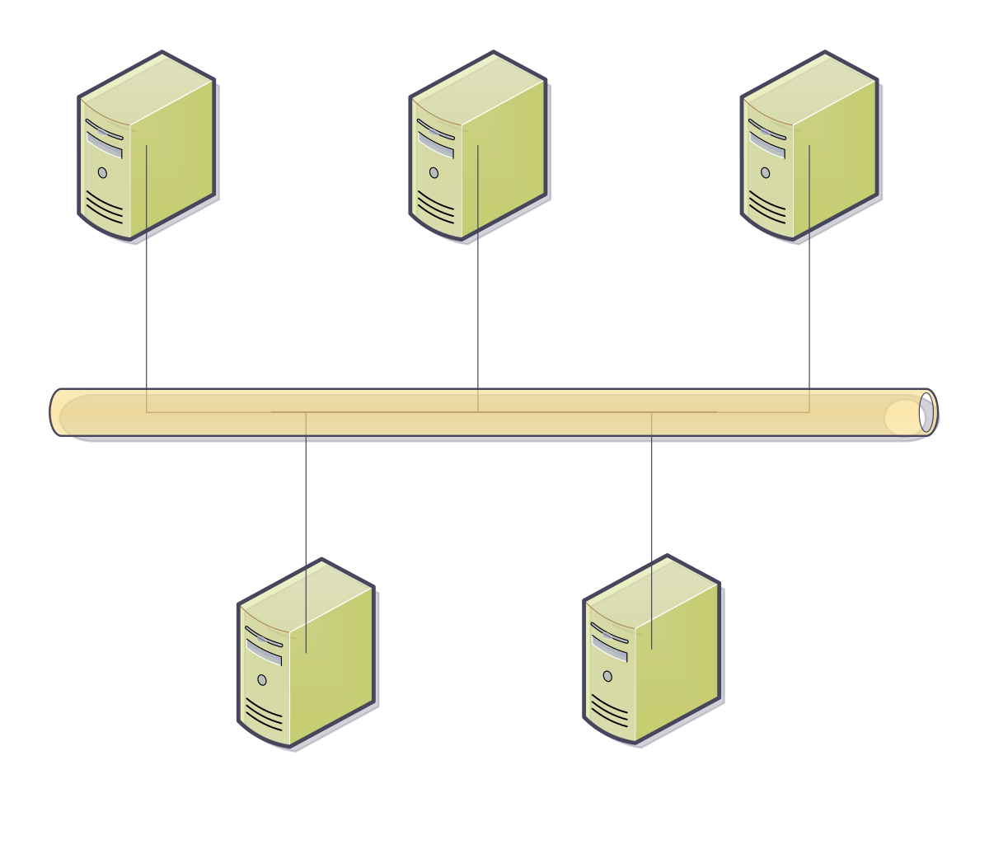
Topologia magistrali
Wszystkie elementy sieci podłączone są do jednej magistrali.
Wady topologii magistrali:
trudne do zlokalizowania usterki,
tylko jedna możliwa transmisja w jednym czasie,
kolizyjność,
awaria głównego kabla powoduje unieruchomienie całej domeny kolizji,
słaba skalowalność,
niewystarczające bezpieczeństwo.
Zalety topologii magistrali:
małe ilości kabli,
brak konieczności stosowania dodatkowych urządzeń (koncentratory, switche),
niski koszt budowy sieci,
łatwa instalacja,
awaria jednej stacji nie powoduje unieruchomienia całej sieci.

Slide 21
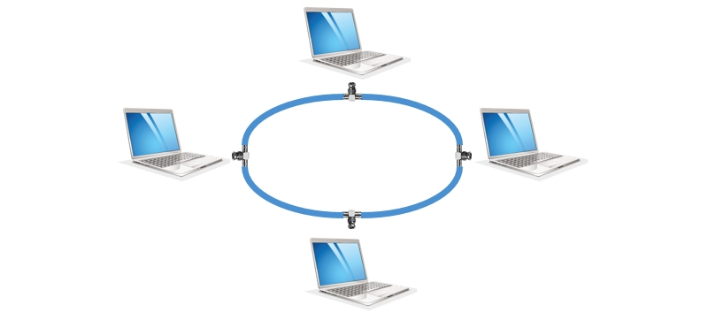
Topologia pierścienia
Poszczególne elementy są połączone ze sobą w taki sposób jak w topologii liniowej, a dodatkowo połączone zostały elementy graniczne tworząc zamknięty pierścień.
Wady topologii pierścienia:
awaria pojedynczego przewodu lub komputera powoduje unieruchomienie całej sieci,
złożona diagnostyka sieci,
trudne do zlokalizowania usterki,
pracochłonna rekonfiguracja sieci,
utrudniona rozbudowa, jeśli w pierścieniu jest wiele stacji.
Zalety topologii pierścienia:
mała ilości kabli,
możliwość zastosowania światłowodów,
możliwe wysokie osiągi, ponieważ każdy przewód łączy dwa konkretne komputery.

Slide 22
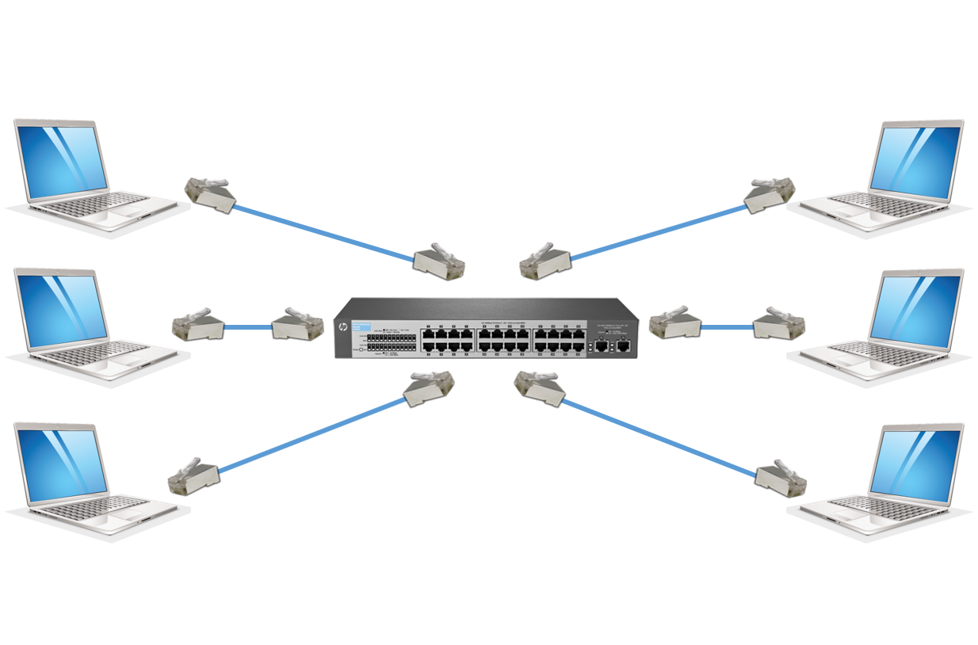
Topologia gwiazdy
W topologii gwiazdy urządzenia podłączone są do centralnego punktu, stanowiącego punkt dostępu do sieci.
Wady topologii gwiazdy:
wysoki koszt spowodowany jest dużą ilością kabla,
awaria switcha lub huba powoduje unieruchomienie sieci.
Zalety topologii gwiazdy:
awaria jednej stacji nie powoduje unieruchomienia całej sieci,
duża elastyczność i skalowalność,
łatwość monitoringu i konserwacji,
łatwość wykrywania usterek.

Slide 23
Topologie Sieci Globalnych
Topologia drzewiasta (tree) – jest strukturą podobną do topologii gwiazdy z tą różnicą, że są tu możliwe gałęzie z wieloma węzłami,
Topologia siatki (mesh) – każde urządzenie połączone z wieloma innymi, bardzo odporna,
Topologia Mieszana – stanowi połączenie sieci o różnych topologiach.

Slide 24
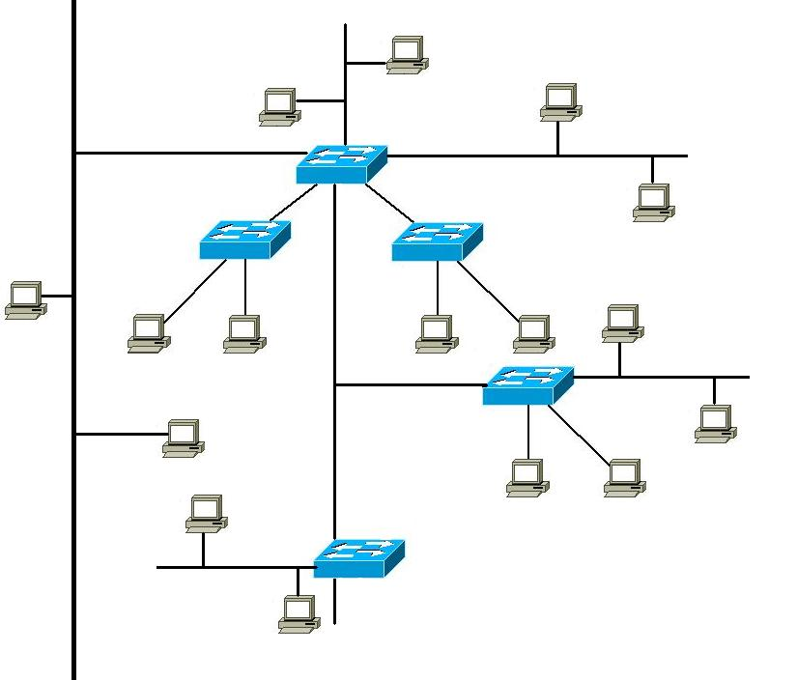
Topologia drzewiasta
Jest kombinacją topologii gwiazdy i magistrali, może być także postrzegana jako zbiór sieci w topologii gwiazdy połączonych w strukturę hierarchiczną (drzewiastą).
Wady topologii hierarchicznej:
zależność pracy sieci od głównej magistrali.
Zalety topologii hierarchicznej:
łatwość rozbudowy,
łatwa lokalizacja uszkodzeń.

Slide 25
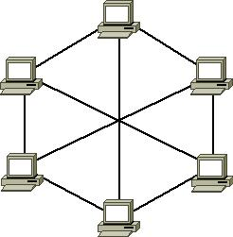
Topologia siatki
Elementy łączą się bezpośrednio, dynamicznie i niehierarchicznie z jak największą liczbą innych elementów i współpracują ze sobą w celu efektywnego trasowania danych.
Wady topologii siatki:
wysoki koszt budowy,
duża ilość połączeń.
Zalety topologii siatki:
niezawodność sieci.

Slide 26
Topologia Mieszana
Topologia mieszana sieci to konfiguracja, w której łączy się dwa lub więcej rodzajów topologii (np. gwiazda, magistrala, pierścień, siatka) w celu wykorzystania zalet poszczególnych struktur. Pozwala to na optymalizację parametrów sieci, takich jak niezawodność, skalowalność i elastyczność, ale jednocześnie wprowadza dodatkową złożoność.
Zalety topologii mieszanej sieci:
Możliwość wykorzystania najlepszych cech różnych topologii.
Większa elastyczność i łatwość rozbudowy sieci.
Zwiększona niezawodność dzięki redundancji elementów.
Możliwość optymalizacji wydajności i kosztów dla konkretnego zastosowania.
Wady topologii mieszanej sieci:
Wyższy koszt budowy i utrzymania.
Większa złożoność projektowania i zarządzania siecią.
Potencjalne trudności w integracji różnych technologii.

Slide 27
Zagadnienie nr 17
Prawa opisujące przepływ prądu elektrycznego w przewodnikach (Pojęcia: napięcie, natężenie prądu, prawo Ohma, zależność oporu od temperatury, I i II prawo Kirchhoffa, praca i moc prądu)

Slide 28

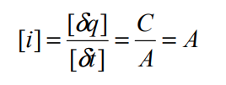
Co to jest prąd elektryczny?
Prąd elektryczny – uporządkowany ruch ładunków elektrycznych przez przekrój poprzeczny środowiska pod działaniem pola elektrycznego. Jest to również wielkość określona jako stosunek elementarnego ładunku elektrycznego δq przenoszonego przez cząsteczki naładowane w ciągu pewnego czasu elementarnego δt przez dany przekrój poprzeczny środowiska, do tego czasu:
Wartość tego stosunku nazywamy natężeniem prądu elektrycznego. Jednostką natężenia prądu elektrycznego jest amper [A].

Slide 29


Podstawowe wielkości elektryczne
Podstawowe wielkości elektryczne to: prąd elektryczny, napięcie i związany z nim potencjał elektryczny, rezystancja, pojemność kondensatora.
Napięcie elektryczne – różnica potencjałów elektrycznych między dwoma punktami obwodu elektrycznego lub pola elektrycznego. Symbolem napięcia jest U. Napięcie elektryczne jest to stosunek pracy wykonanej przeciwko polu, podczas przenoszenia ładunku elektrycznego między punktami, dla których określa się napięcie, do wartości tego ładunku. Wyraża to wzór:
Potencjał elektryczny - ilość energii/pracy potrzebnej, aby przenieść ładunek q w polu elektrycznym z punktu x to punktu y.

Slide 30

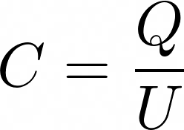
Rezystancja - wielkość charakteryzująca relację między napięciem a natężeniem prądu elektrycznego w obwodach prądu stałego. W obwodach prądu przemiennego rezystancją nazywa się część rzeczywistą impedancji zespolonej. Rezystancja jest zdefiniowana wzorem:
Gdzie: R – rezystancja, U - napięcie prądu elektrycznego, I - natężenie prądu elektrycznego.
Jednostką rezystancji jest [Ω] = [V]/[A].
Pojemność kondensatora - Pojemność jest właściwością elektryczną kondensatora i jest to stosunek zgromadzonego ładunku do napięcia. Jednostką pojemności jest Farad (F). Pojemność elektryczną kondensatora definiuje się więc jako stosunek maksymalnego ładunku Q, który może zgromadzić się w kondensatorze, do napięcia U przyłożonego do okładek. Innymi słowy, pojemność elektryczna jest maksymalnym ładunkiem przypadającym na 1V napięcia.

Slide 31
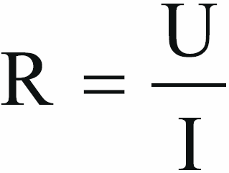

Prawo Ohma
Jeżeli do przewodnika przyłożymy napięcie U (różnicę potencjałów ΔV), to przez przewodnik płynie prąd, którego natężenie I jest proporcjonalne do przyłożonego napięcia. Ten ważny wynik doświadczalny jest treścią prawa Ohma, które stwierdza, że stosunek napięcia przyłożonego do przewodnika do natężenia prądu przepływającego przez ten przewodnik jest stały i nie zależy ani od napięcia ani od natężenia prądu. Prawo Ohma jest słuszne pod warunkiem, że przewodnik znajduje się w stałej temperaturze. Opór przewodnika zależy od jego wymiarów; opór R jest proporcjonalny do długości przewodnika l i odwrotnie proporcjonalny do jego przekroju S.
Stałą ρ charakteryzującą elektryczne własności materiału, nazywamy oporem właściwym

Slide 32

Zależność oporu od temperatury
W metalach wzrost temperatury zwiększa drgania atomów, co skutkuje większą liczbą zderzeń elektronów i wyższym oporem. Natomiast w półprzewodnikach podniesienie temperatury generuje dodatkowych nośników ładunku, przez co opór może maleć. Ta różnorodność zachowań jest kluczowa przy projektowaniu układów elektronicznych i systemów pomiarowych.
Po przekształceniach odpowiednich wzórów otrzymujemy:
gdzie R0 i RT są odpowiednio oporami przewodnika w temperaturze T0 i T. Stąd temperaturowy współczynnik oporu właściwego w tym przybliżeniu można znaleźć jako:

Slide 33

I i II prawo Kirchhoffa
Pierwsze prawo Kirchhoffa (znane również jako bilans natężeń prądów w węźle) jest konsekwencją zasady zachowania ładunku elektrycznego. Mówi ono, że algebraiczna suma natężeń prądów wpływających do węzła sieci elektrycznej i prądów z niego wypływających jest równa zeru. Prądy wpływające poprzedza się znakiem plus, a prądy wypływające znakiem minus. Matematycznie I prawo Kirchhoffa można zapisać w postaci:

Slide 34

Drugie prawo Kirchhoffa (znane również jako bilans napięć w zamkniętym obwodzie elektrycznym – oczku sieci) jest konsekwencją zasady zachowania energii. Drugie prawo Kirchhoffa mówi, że suma wartości chwilowych sił elektromotorycznych występujących w oczku sieci równa się sumie wartości chwilowych spadków napięć na elementach pasywnych (np. opornikach) tego obwodu. Matematycznie drugie prawo Kirchhoffa można zapisać jako:
Aby zapisać drugie prawo Kirchhoffa dla danego oczka sieci należy najpierw ustalić kierunek obchodzenia tego oczka. Jeżeli obchodząc oczko zgodnie z ruchem wskazówek zegara napotykamy źródło siły elektromotorycznej i mijamy go przechodząc od bieguna ujemnego do dodatniego (wzrost potencjału), to SEM tego źródła zapisujemy ze znakiem plus. Natomiast, jeśli przechodzimy od bieguna dodatniego do ujemnego (spadek potencjału) to SEM zapisujemy ze znakiem minus. Jeśli napotykamy opór elektryczny, np. w postaci rezystora, to (zgodnie z pierwszym prawem Ohma) iloczyn jego rezystancji (oporności) i natężenia prądu przez niego płynącego zapisujemy ze znakiem plus, gdy prąd płynie przeciwnie do kierunku obchodzenia oczka (wzrost potencjału), a ze znakiem minus, gdy zgodnie z kierunkiem wędrówki po oczku (spadek potencjału). Warto zwrócić uwagę, że drugie prawo Kirchhoffa dla połączenia równoległego dwóch oporników

Slide 35


Prowadzi do użytecznego związku:
z którego wynika, że natężenia prądów płynących przez dwa oporniki połączone równolegle są odwrotnie proporcjonalne do wartości oporów tych oporników.

Slide 36
Praca i moc prądu
Praca prądu elektrycznego w obwodzie elektrycznym jest wykonywana na przemieszczenie elektronów w przewodniku, pokonując opór przewodnika. Pracę prądu elektrycznego czyli wykorzystaną energię elektryczną możemy wyliczyć ze wzoru: W = U * I * t, , gdzie W – praca, U – napięcie, I – natężenie, t – czas przepływu prądu. Jednostką pracy prądu jest J (dżul). [J] = [V] * [A] * [s].
Moc prądu– praca jaką wykonuje energia elektryczna w jednostce czasu. Jednostką mocy w układzie SI jest wat. W obwodach elektrycznych prądu stałego, w których odbiornikiem energii jest rezystancja, moc elektryczną można wyznaczyć ze wzoru
P=U *I, gdzie P - moc, U - napięcie elektryczne, I - natężenie prądu elektrycznego. Wykorzystując prawo Ohma (U=IR) wzór na moc elektryczną można przedstawić również jako P=I^{2 *} R = U² / R.

Slide 37
Zagadnienie nr 29
Wyznaczniki - definicja, własności, metody obliczania (tw. Laplace'a, minor i dopełnienie algebraiczne elementu macierzowego, macierz odwrotna i warunek jej istnienia, wyznacznik dla macierzy zmodyfikowanej przez określone operacje [transpozycja, mnożenie, …], tw. Cauchy’ego, reguła Sarusa, algorytm eliminacji Gaussa)

Slide 38
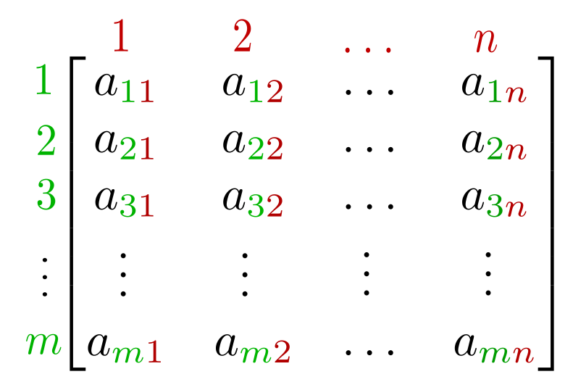
Czym jest macierz?
W matematyce macierz to układ liczb, symboli lub wyrażeń zapisanych w postaci prostokątnej tablicy. W algebrze liniowej macierze wprowadza się często jako sposób skondensowanego zapisu układów równań liniowych, co ma na celu wyeliminowanie powtarzających się elementów standardowej notacji układów równań tego rodzaju z wieloma niewiadomymi.

Slide 39
Wyznaczniki
Wyznacznik macierzy to pojedyncza wartość liczbowa, która jest wykorzystywana przy obliczaniu macierzy odwrotnej lub przy rozwiązywaniu układów równań liniowych. Wyznacznik macierzy A jest oznaczony |A| lub det(A). Wyznacznik jest zdefiniowany tylko dla macierzy kwadratowych. Macierz nazywamy osobliwą, jeżeli jej wyznacznik jest równy zero.

Slide 40
Własności wyznaczników
det(A)=0 oznacza, że macierz jest osobliwa (nieodwracalna)
det⁡(A⋅B)=det⁡(A)⋅det⁡(B)
det(A^{T})=det(A) (wyznacznik nie zmienia się przy transpozycji)
Wpływ operacji elementarnych na wyznacznik:
Zamiana dwóch wierszy/kolumn zmienia znak wyznacznika
Mnożenie wiersza/kolumny przez skalar mnoży wyznacznik przez ten skalar
Dodanie wielokrotności jednego wiersza do innego nie zmienia wyznacznika

Slide 41

Wyznacznik macierzy 2x2
Wyznacznik drugiego stopnia obliczamy według łatwego wzoru, wynikającego wprost z definicji permutacyjnej wyznacznika:

Slide 42
Wyznacznik macierzy 3x3 i większych
Twierdzenie Laplace’a,
Reguła Sarrusa,
Metoda eliminacji Gaussa.

Slide 43
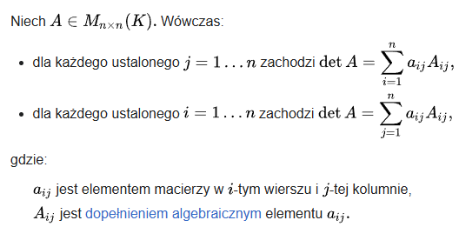
Twierdzenie Laplace’a,
Minor – wyznacznik macierzy kwadratowej powstałej z danej macierzy przez skreślenie pewnej liczby jej wierszy i kolumn. Minor główny to minor, w którym przy wykreślaniu pozostawiono wiersze i kolumny o równych indeksach, z kolei wiodący minor główny to minor główny, w którym wykreślono kolejno ostatnie wiersze i kolumny.
Twierdzenie Laplace`a mówi, że wyznacznik macierzy można rozwijać względem dowolnego wiersza lub kolumny.

Slide 44
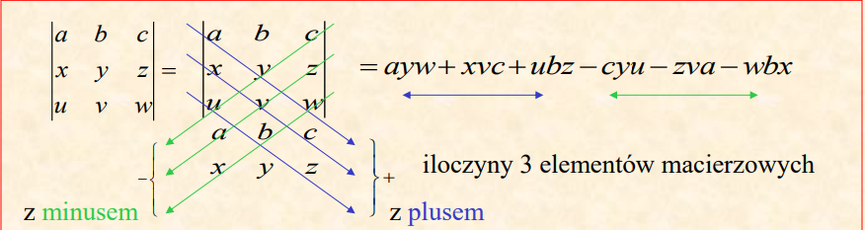
Reguła Sarrusa
Reguła Sarrusa - praktyczny sposób obliczania wyznacznika stopnia 3, gdzie skorzystanie z rozwinięcia Laplace'a może być niewygodne. Algorytm ten został odkryty przez francuskiego matematyka Pierre'a Sarrusa.

Slide 45
Metoda eliminacji Gaussa.
Metoda eliminacji Gaussa – wspólna nazwa kilku algorytmów używanych w algebrze liniowej, wykorzystujących operacje elementarne na macierzach. Są to metody:
obliczania rzędu macierzy,
obliczania wartości wyznacznika,
rozwiązywania układów równań liniowych,
obliczania macierzy odwrotnej,
wyznaczenia rozkładu LU.

Slide 46
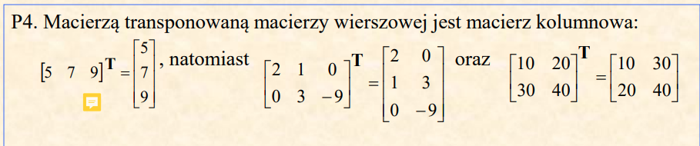
Macierz transponowana
Macierzą transponowaną macierzy A = [a_{ij}] mxn nazywamy taką macierz B = [b_{kl}] nxm, dla której zachodzi równość b_{kl} = a_{lk} dla każdej pary indeksów 1 ≤ k ≤ n, 1 ≤ l ≤ m. Ozn. B = A^{T}.

Slide 47
Twierdzenie Cauchy`ego
Niech A,B będą macierzami kwadratowymi ustalonego stopnia nad tym samym pierścieniem przemiennym (ciałem), wówczas wyznacznik ich iloczynu jest równy iloczynowi ich wyznaczników, czyli prawdziwy jest wzór: det(AB)=detA ⋅ detB.
Wnioski:
Jeśli macierz A ma wiersz (lub kolumnę) zerowy to detA = 0
Jeśli w macierzy A dwa wiersze (dwie kolumny) są identyczne to detA = 0
a) Operacje elementarne typu 1 (dodanie do wiersza innego wiersza pomnożonego przez liczbę, analogicznie dla kolumn) nie zmieniają wyznacznika macierzy. b) Operacje elementarne typu 2 (zamiana dwu wierszy bądź kolumn) zmieniaj ˛a wyznacznik na przeciwny. c) Operacje elementarne typu 3, tzn. pomnożenie wiersza bądź kolumny przez liczbę skutkują pomnożeniem wyznacznika przez c.

Slide 48
Bibliografia
https://zpe.gov.pl/a/pojecie-sieci-komputerowej/D8NJv89zZ,
https://zpe.gov.pl/a/rodzaje-sieci-komputerowych-ze-wzgledu-na-zasieg/D26Fh8pbt,
pasja-informatyki.pl/sieci-komputerowe/topologie-sieci,
https://www.zslbilgoraj.pl/wp-content/uploads/2021/02/Adresacja-IP.pdf,
https://pl.wikipedia.org/wiki/Klient-serwer,
https://sp12.piotrkow.pl/plan/informatyka/ogolne/rodzajesieci.html,
https://pl.wikipedia.org/wiki/Klient-serwer,
https://boringowl.io/blog/architektura-klient-serwer-jak-to-dziala,
https://pl.wikipedia.org/wiki/Peer-to-peer,

Slide 49
https://pl.wikipedia.org/wiki/Topologia_sieci_komputerowej,
https://eduinf.waw.pl/inf/inet/001_lan/03.php,
https://sieci.infopl.info/sieci-lan/topologie/magistrala,
https://sieci.infopl.info/sieci-lan/topologie/gwiazda,
https://sieci.infopl.info/sieci-lan/topologie/pierscien,
https://sieci.infopl.info/sieci-lan/topologie/siatka,
https://home.agh.edu.pl/~amucha/fizyka/ZIP/ZIP_12_Prad.pdf,
https://zstio-elektronika.pl/pliki_t_elektronik/TE_O1-01-13.pdf,
https://pl.wikipedia.org/wiki/Napięcie_elektryczne,
https://pl.wikipedia.org/wiki/Rezystancja,
https://www.tme.eu/pl/news/library-articles/page/45332/pojemnosc-elektryczna-kondensatora/,
https://home.agh.edu.pl/~kakol/efizyka/w21/main21b.html,

Slide 50
https://pl.wikipedia.org/wiki/Rozwinięcie_Laplace’a,
https://pl.wikipedia.org/wiki/Reguła_Sarrusa,
https://pl.wikipedia.org/wiki/Metoda_eliminacji_Gaussa,
https://www-ncl-ac-uk.translate.goog/webtemplate/ask-assets/external/maths-resources/core-mathematics/pure-maths/matrices/matrix-determinant.html?_x_tr_sl=en&_x_tr_tl=pl&_x_tr_hl=pl&_x_tr_pto=rq,
https://pl.wikipedia.org/wiki/Twierdzenie_Cauchy%E2%80%99ego_%28teoria_wyznacznik%C3%B3w%29,
https://mimuw.edu.pl/~msobol/wykl/wyznacz.pdf.

